Slide 1
动态建模机制-顺序图、协作图、活动图
消息
顺序图（sequence diagram）
协作图（Collaboration diagram）
活动图（Activity diagram）

Slide 2


动态建模机制 -消息
对象间交互通过消息。
1.简单消息：没有描述通信的细节。
2.同步消息：调用者发出消息后等待消息返回后再继续执行。

Slide 3


动态建模机制 -消息
3.异步消息：调用者发出消息后不等待消息返回就继续执行。
4.返回消息：代表从过程调用的返回。
过程控制流:可省,隐含每个调用有配对返回
非过程控制流(如异步)：不可省

Slide 4
动态建模机制-顺序图
顺序图（sequence diagram） 描述对象间交互关系。
对象用矩形框表示，框内标对象名；
矩形框下的竖线代表对象的生命线；
对象生命线上的细长矩形框表示对象被激活；
对象间通信用对象间水平消息线表示，箭头形状表明消息类型（同步、异步或简单）。

Slide 5
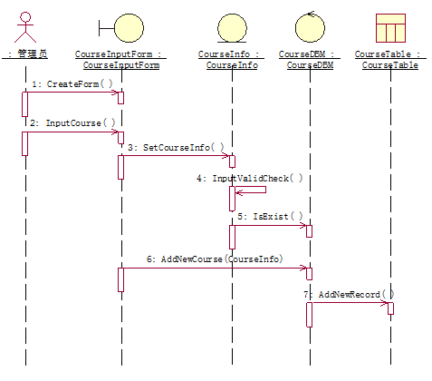

Slide 6
动态建模机制-协作图
协作图（Collaboration diagram） 描述相互协作对象间交互关系和链接关系。
顺序图着重表现交互时间顺序；
协作图着重表现交互对象的静态链接消息；
协作图显示对象间处理过程的分布。

Slide 7
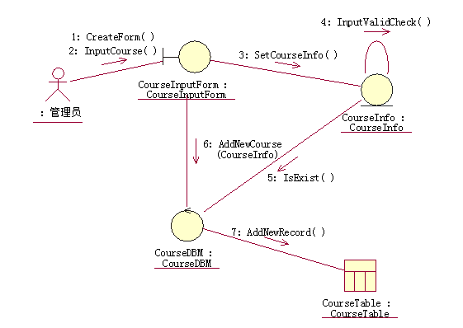

Slide 8
动态建模机制-活动图
活动图（Activity diagram）描述为完成某一个用例需要做的活动以及这些活动的执行顺序。
活动图由状态图变化而来，各自用于不同目的。状态图着重描述对象的状态变化以及触发状态变化的事件。活动图着重描述各种活动的执行顺序。

Slide 9
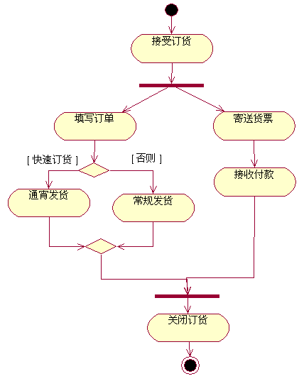
业务活动流的分劈和接合用粗短线（同步杆）表示。
一入多出为分劈；
多入单出为接合。

Slide 10
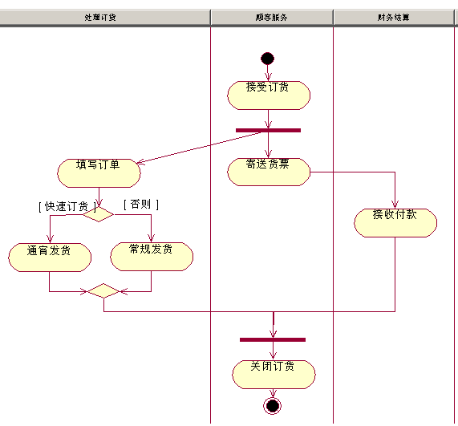
泳道：
对象对活动的责任，泳道把活动分成若干组，把组指定给对象，对象履行该组活动。

Slide 11
动态建模机制-顺序图、协作图、活动图
消息
顺序图（sequence diagram）
协作图（Collaboration diagram）
活动图（Activity diagram）

